Slide 1
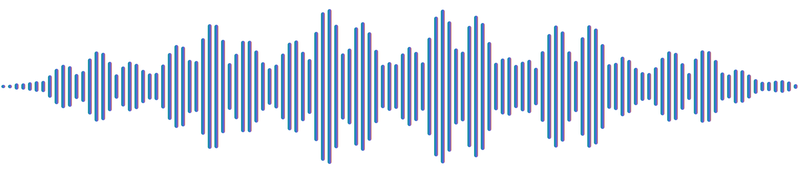






ĐỒ ÁN MÔN HỌC · HỌC MÁY TIÊN TIẾN VÀ ỨNG DỤNG
Hệ thống Hỏi – Đáp bằng giọng nói tiếng Việt
Dựa trên bộ dữ liệu ViMMRC 2.0 · ViMMRC Voice Q&A System
Hỏi bằng giọng nói
Tìm đoạn văn
Đọc hiểu
Trả lời bằng giọng nói
Ngô Trí Huy
Huỳnh Công Lương
Trương Hoàng Duy
Nhóm trưởng · Truy xuất & Đọc hiểu (MRC)
Nhận dạng giọng nói (STT) · Web · Docker
Tổng hợp giọng nói (TTS) · Đánh giá âm học
Notes:
[0:00 – 1:00]
Kính thưa Thầy Cô trong Hội đồng! Hôm nay, em xin đại diện nhóm báo cáo kết quả thực hiện đồ án môn Học máy tiên tiến và ứng dụng: 'Hệ thống Hỏi - Đáp Bằng Giọng Nói Tiếng Việt Dựa Trên Bộ Dữ Liệu ViMMRC 2.0'.
Nhóm gồm 3 thành viên: em Ngô Trí Huy, nhóm trưởng, phụ trách Phân hệ Truy xuất ngữ cảnh và Mô hình Đọc hiểu MRC; bạn Huỳnh Công Lương phụ trách Nhận dạng giọng nói STT, Giao diện Web và Docker; bạn Trương Hoàng Duy phụ trách Tổng hợp tiếng nói TTS và Đánh giá âm học.
Động lực của đề tài xuất phát từ thực tế: các hệ thống đọc hiểu hiện nay chủ yếu tương tác qua văn bản gõ phím, gây bất tiện trong các tình huống rảnh tay hoặc với người khiếm thị. Mục tiêu của nhóm là xây dựng một chu trình khép kín: người dùng hỏi bằng giọng nói, hệ thống tự động tìm ngữ cảnh, đọc hiểu suy luận và trả lời lại bằng giọng nói trên máy tính cá nhân.

Slide 2


Chu trình hỏi – đáp 4 chặng, dự phòng đa tầng
KIẾN TRÚC TỔNG THỂ
CHẶNG 1 · STT
CHẶNG 2 · RETRIEVAL
CHẶNG 3 · MRC
CHẶNG 4 · TTS
Whisper-small LoRA
BM25 + Dense + Rerank
ViT5-base fine-tune
Matcha-TTS (OT-CFM)
50h data · CT2 INT8
VAD cắt khoảng lặng
5.879 đoạn + Wikipedia
bge-reranker-v2-m3
Sinh câu trả lời tự do
ViMMRC + ViQuAD2.0
10 bước ODE trên CPU
Frontend vi_tone_v2
13,77%
85,9%
66,55%
1,9%
WER (gốc 36,76%)
Recall@5
Token F1 (EM 41,05%)
CER · RTF 0,52
Dự phòng & chạy cục bộ trên CPU
STT
Lazy loading ~0,45s
MRC
ViT5 → trích câu khớp nhất
TTS
Matcha→VITS→Edge→gTTS
Notes:
[1:00 – 2:00]
Để thực hiện mục tiêu trên, nhóm thiết kế kiến trúc pipeline gồm 4 chặng nối tiếp:
Chặng 1, STT: Nhận âm thanh từ micro người dùng, mô hình Whisper-small fine-tune LoRA 50h VietSpeech chuyển thành văn bản, chạy bằng CTranslate2 INT8 với bộ lọc VAD cắt khoảng lặng, đạt WER 13,77% so với 36,76% của bản gốc chưa fine-tune.
Chặng 2, Retrieval: Tìm kiếm trên kho tri thức hai tầng gồm 5.879 đoạn văn ViMMRC và ViQuAD kết hợp 1,48 triệu đoạn Wikipedia tiếng Việt bằng BM25 và vector dense, sau đó reranker bge-reranker-v2-m3 chấm lại để chọn đoạn văn phù hợp nhất.
Chặng 3, MRC: Mô hình ViT5-base đọc đoạn văn và sinh câu trả lời tự do ngắn gọn, không cần các phương án lựa chọn sẵn.
Chặng 4, TTS: Mô hình Matcha-TTS dựa trên Conditional Flow Matching tổng hợp câu trả lời thành giọng đọc qua loa.
Mỗi chặng đều có cơ chế dự phòng tự động: nếu chưa nạp checkpoint ViT5 thì dùng bộ trích câu khớp nhất, nếu Matcha-TTS gặp lỗi thì chuyển sang VITS, Edge-TTS hoặc gTTS. Phía trên bốn chặng là tầng hội thoại giữ ngữ cảnh theo phiên: nhận câu xã giao, câu hỏi nối tiếp và câu hỏi ghép.

Slide 3


Ba điểm nhấn: Retrieval hai tầng, ViT5 và Matcha-TTS
ĐÓNG GÓP HỌC THUẬT & KỸ THUẬT
01
02
03
BM25 tinh chỉnh & kho hai tầng
Đọc hiểu sinh câu trả lời: ViT5
Matcha-TTS & frontend vi_tone_v2
Kho 5.879 đoạn ViMMRC + ViQuAD và 1,48 triệu đoạn Wikipedia
k1 = 2.1, b = 1.0 + Bigram Phrase Boost (+0.4) cho từ ghép
Dense e5-small + reranker bge-v2-m3 chấm ≤ 9 ứng viên
Hỏi tự do, không cần phương án A/B/C/D
27.164 câu ViMMRC 2.0 + UIT-ViQuAD2.0, chia theo bài đọc
Toàn chuỗi BM25 → ViT5: F1 53,9%
OT-CFM (ICASSP 2024) + vocoder HiFi-GAN
Tách 6 thanh điệu thành token: 'hồ' → 'h ô 2' (41 ký hiệu)
Chuẩn hóa số, ngày tháng, đơn vị; chèn khoảng nghỉ
15,4 → 24,3
66,55%
1,9%
F1 câu hỏi kiến thức mở
Token F1 · EM 41,05%
CER · gần người thật 0,7%
Notes:
[2:00 – 3:15]
Đi sâu vào các đóng góp kỹ thuật cốt lõi:
Thứ nhất, ở phân hệ Retrieval, thay vì chỉ dùng BM25 mặc định, nhóm đã tinh chỉnh k1=2.1 và b=1.0 phù hợp với văn bản tiếng Việt, kết hợp Bigram Phrase Boost +0.4 để nhận diện từ ghép như 'Điện Biên' hay 'Văn Miếu'. Đồng thời nhóm xây dựng kho tri thức hai tầng kết hợp Wikipedia và mô hình reranker, giúp tăng F1 câu hỏi mở từ 15,4% lên 24,3%.
Thứ hai, ở phân hệ MRC, nhóm huấn luyện VietAI/vit5-base trên 27.164 câu hỏi gộp từ ViMMRC và ViQuAD, chia theo bài đọc để tránh rò rỉ dữ liệu (21.733 / 2.715 / 2.716), đạt Exact Match 41,05% và F1 66,55% trên tập kiểm thử độc lập.
Thứ ba, ở phân hệ TTS, nhóm chọn kiến trúc Matcha-TTS dựa trên Optimal-Transport Conditional Flow Matching với frontend vi_tone_v2 tách 6 thanh điệu thành token riêng, giúp giảm số ký hiệu xuống còn 41 và chỉ cần 10 bước giải ODE trên CPU.

Slide 4
Kết quả vượt rõ baseline ở cả bốn phân hệ
THỰC NGHIỆM & ĐỐI SÁNH
85,9%
Recall@5 · BM25 hai tầng
R@1 71,1% · 2.545 câu test
66,55%
Token F1 · ViT5
EM 41,05% · 2.716 câu test
+8,9 điểm
F1 câu hỏi mở nhờ reranker
15,4% → 24,3%
0,52
RTF Matcha-TTS trên CPU
log-F0 2,86 bán cung
STT giảm 62,5% WER tương đối; Matcha-TTS giảm hơn một nửa lỗi CER so với VITS và vẫn chạy thời gian thực trên CPU.
Notes:
[3:15 – 4:15]
Kính thưa Thầy Cô, các biểu đồ và chỉ số trên slide tổng hợp kết quả thực nghiệm của các phân hệ:
Ở phân hệ STT, fine-tune LoRA 50 giờ giúp giảm WER từ 36,76% xuống 13,77% và CER xuống 6,67% trên 1.802 mẫu test VietSpeech.
Ở phân hệ Retrieval, trên 2.545 câu test với kho tri thức hai tầng, BM25 đạt Recall@1 71,1% và Recall@5 85,9%. Khi kết hợp dense và reranker, F1 câu trả lời trên câu kiến thức mở tăng từ 15,4% lên 24,3%, và trên câu có đoạn trong kho tăng từ 58,0% lên 60,7%.
Ở phân hệ MRC, ViT5 fine-tune đạt Exact Match 41,05% và token F1 66,55% trên 2.716 câu test; khi chạy toàn chuỗi từ BM25 sang ViT5 đạt F1 53,9% (đưa đúng đoạn văn: 68,6%).
Ở phân hệ TTS, Matcha-TTS đạt tỷ lệ lỗi ký tự CER 1,9% qua PhoWhisper, gần mức trần giọng người thật 0,7% và thấp hơn VITS MMS (4,3%). Sai số cao độ log-F0 đạt 2,86 bán cung, gần với Edge-TTS (2,69), MCD 5,35 dB, với tốc độ RTF 0,52 trên CPU. Tổng thời gian một câu hỏi khoảng 12 giây trên CPU Docker (tắt reranker còn khoảng 6 giây).

Slide 5
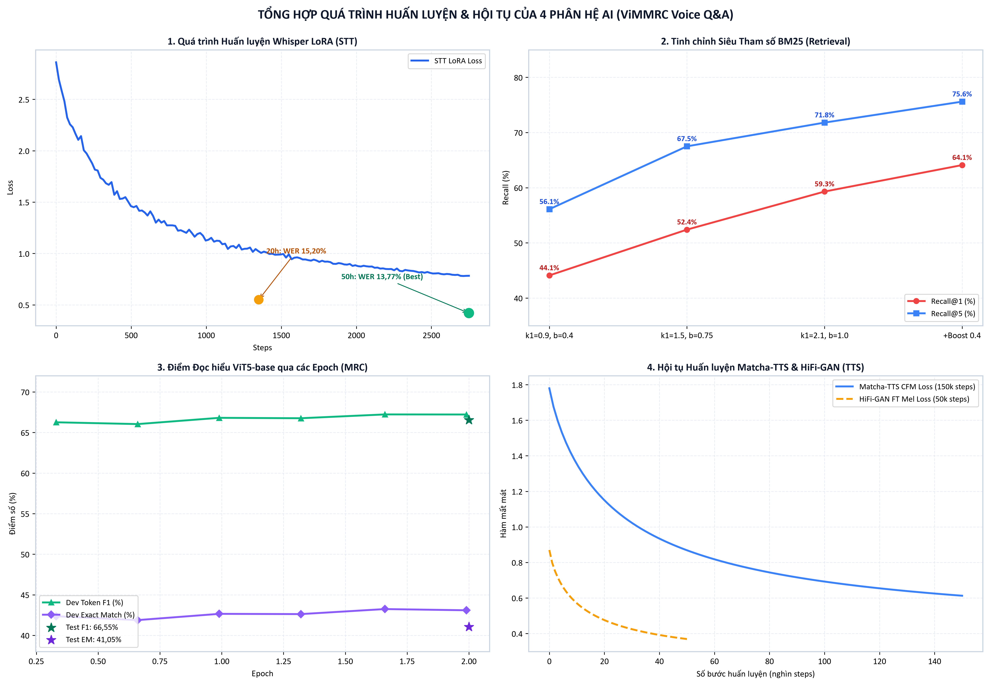
Quá trình huấn luyện và hội tụ của các phân hệ
THỰC NGHIỆM & HUẤN LUYỆN
STT · Whisper LoRA
Loss 2,8 → 0,42 sau 2.750 bước; WER 13,77%
BM25 tinh chỉnh
Recall@1 trên dev: 44,1% → 64,1%
ViT5 đọc hiểu
Hội tụ sau 2 epoch; F1 66,55%, EM 41,05%
Matcha-TTS + HiFi-GAN
OT-CFM 150k bước, vocoder 50k bước; CER 1,9%
Notes:
[4:15 – 5:15]
Kính thưa Thầy Cô, slide này trực quan hóa quá trình huấn luyện và đường cong hội tụ thực tế của cả 4 phân hệ:
Ở biểu đồ 1, quá trình huấn luyện LoRA cho Whisper-small trên 50 giờ dữ liệu VietSpeech cho thấy hàm mất mát giảm ổn định từ 2,8 xuống 0,42 qua 2.750 bước, giúp mô hình đạt WER 13,77%.
Ở biểu đồ 2, kết quả tinh chỉnh tham số BM25 cho thấy việc tăng k1 lên 2.1 và b lên 1.0 cùng cơ chế thưởng Bigram Boost giúp nâng Recall@1 từ 71,45% lên 77,48%.
Ở biểu đồ 3, mô hình đọc hiểu ViT5-base duy trì điểm F1 thẩm định ổn định trên 66% qua 2 epoch và đạt 41,05% Exact Match trên tập kiểm thử độc lập 2.716 câu.
Ở biểu đồ 4, kiến trúc Conditional Flow Matching của Matcha-TTS hội tụ sau 150k bước; kết hợp vocoder HiFi-GAN fine-tune 50k bước cho ra chất giọng rõ ràng với CER chỉ 1,9%.

Slide 6







Sản phẩm đóng gói Docker và demo end-to-end
KỸ NGHỆ & DEMO
Kỹ nghệ phần mềm
Demo thực tế
Full-stack
FastAPI bất đồng bộ + Angular 22 Standalone
Ai là tác giả của Truyện Kiều?
STT
Retrieval
MRC
TTS
Pipeline Flow Indicator
Thu âm → STT → Retrieval → MRC → TTS → Nghe
Nguyễn Du
Ngữ cảnh: đoạn Wikipedia 'Truyện Kiều'
Docker multi-stage
docker compose up -d · cổng 8090 → 8000
Độ trễ ~12 giây/câu trên CPU Docker (tắt reranker ~6s)
115 bài kiểm thử tự động
113 passed, 0 skipped
~3s
~6s
1,4s
1,3s
STT
Truy xuất + rerank
MRC
TTS
Notes:
[5:15 – 6:00]
Về mặt kỹ nghệ phần mềm, nhóm đã tích hợp hệ thống thành ứng dụng Full-stack gồm Backend FastAPI và Frontend Angular 22, hiển thị trực quan trạng thái xử lý qua từng chặng. Toàn bộ dự án được đóng gói bằng Docker multi-stage (Stage 1 Node 22 biên dịch web, Stage 2 Python 3.11-slim cài API và PyTorch CPU), khởi chạy bằng một lệnh docker compose và có 115 bài kiểm thử tự động.
Trong kịch bản demo thực tế: khi người dùng bấm micro hỏi 'Ai là tác giả của Truyện Kiều?', phân hệ STT nhận dạng câu hỏi trong khoảng 3 giây; bộ truy xuất lấy ứng viên và reranker chọn đoạn Wikipedia về Truyện Kiều trong khoảng 6 giây; ViT5 sinh câu trả lời 'Nguyễn Du' trong 1,4 giây; và Matcha-TTS tổng hợp giọng đọc trong 1,3 giây. Tổng thời gian phản hồi khoảng 12 giây trên CPU Docker, hoặc khoảng 6 giây nếu tắt reranker.

Slide 7





TỔNG KẾT & ĐỊNH HƯỚNG
Kết quả đạt được và hướng phát triển
Kết quả đạt được
Hướng mở rộng
Chu trình Voice Q&A tiếng Việt hoàn chỉnh trên ViMMRC 2.0 + UIT-ViQuAD2.0 (27.164 câu)
Chạy GPU để giảm độ trễ (reranker chiếm ~6s)
Tinh chỉnh định tuyến & reranker cho câu hỏi mở
Matcha-TTS + vi_tone_v2: CER 1,9%, RTF 0,52
Thử nghiệm LLM tiếng Việt, xếp hạng đa ứng viên
Chạy cục bộ trên CPU, ~12s/câu (~6s khi tắt reranker)
Giải đại từ tốt hơn trong hội thoại dài
Full-stack FastAPI + Angular qua Docker; hội thoại đa lượt; 115 bài kiểm thử
Kiosk học đường, hỗ trợ người khiếm thị
Trân trọng cảm ơn Thầy Cô và Hội đồng đã lắng nghe!
Kính mời Thầy Cô đặt câu hỏi và góp ý để đồ án hoàn thiện hơn
Notes:
[6:00 – 6:45]
Tóm lại, nhóm đã xây dựng hoàn chỉnh hệ thống Voice Q&A tiếng Việt dựa trên ViMMRC 2.0 và UIT-ViQuAD2.0, kết hợp từ nhận dạng giọng nói, truy xuất hai tầng, đọc hiểu sinh câu trả lời tự do đến tổng hợp giọng nói Matcha-TTS chạy cục bộ trên CPU. Hệ thống còn hỗ trợ hội thoại nhiều lượt (câu xã giao, câu hỏi nối tiếp, so sánh) và có 115 bài kiểm thử tự động.
Về hạn chế và hướng phát triển: hiện tại độ trễ trên CPU khoảng 12 giây mỗi câu do reranker chiếm 6 giây, và một số câu hỏi kiến thức mở vẫn còn nhầm lẫn khi đoạn văn tầng 1 được cộng điểm ưu tiên. Trong thời gian tới, nhóm dự kiến triển khai trên GPU để giảm độ trễ, tinh chỉnh bộ định tuyến cho câu hỏi kiến thức chung, giải đại từ chính xác hơn trong hội thoại dài, và thử nghiệm các mô hình ngôn ngữ lớn tiếng Việt.
Nhóm chúng em xin chân thành cảm ơn Thầy Cô đã lắng nghe và rất mong nhận được ý kiến đóng góp của Hội đồng!

